Slide 1
Как совершенствуются системы:
Сосредоточение сил
Майкл Фуллан
Февраль, 2014
Москва

Slide 2
Недавние публикации
Харгривс и Фуллан, Профессиональный капитал
Фуллан, Стратосфера: Интегрируем Технологию, Педагогику и Теорию Изменений
Фуллан, Директор школы: Три способа добиться максимального воздействия (Jan, 2014)
Фуллан и Донелли, Остаться живым в крокодильем болоте (2013)
Фуллан и Лэнгворти, Глубокая скважина: как новая педагогика открывает глубинное учение (смотри michaelfullan.ca))

Slide 3
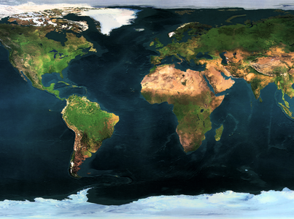
Наладить подотчетность
Культивировать системность
Как совершенствуются системы: Созвездие сил
Постоянно высокие ожидания
Наращивать потенциал еще и еще
Учиться на опыте внедрения
Политика и Стратегии
Fullan, 2014

Slide 4
Постоянно высокие ожидания
Которые подвергают сомнению текущее положение вещей.

Slide 5
Культивирование системности:
Установление партнерских отношений с сектором, совместное создание общей стратегии во всей системе.

Slide 6
Отлаживание механизмов подотчетности
Общая установка на развитие/ Культура Учения
Фокус – наращивание потенциала
Прозрачность
Мониторинг прогресса и действия, направленные на развитие
Избирательное вмешательство

Slide 7
Наращивание потенциала
Связано с уровнем автономии школы или школьного округа при следующих условиях:
Опора на сильные педагогические теории, способствующие глубине освоения
Прозрачность результатов и практик
Директор и учитель: совместное участие в преподавании
Целевое сотрудничество с другими школами и округами
Общие стандарты, статистические показатели и измерители прогресса
Организация процессов, систематизирующих работу
Общее стремление соединить внутреннюю и внешнюю подотчетность

Slide 8
Разработка политики и стратегии
Интегрировать человеческий и социальный капитал, включая развитие учительской профессии и лидерства на каждом уровне системы.

Slide 9
Учиться у других и действовать
Данные о внедрении на местном и глобальном уровне.

Slide 10
Лидерство и изменения

Slide 11
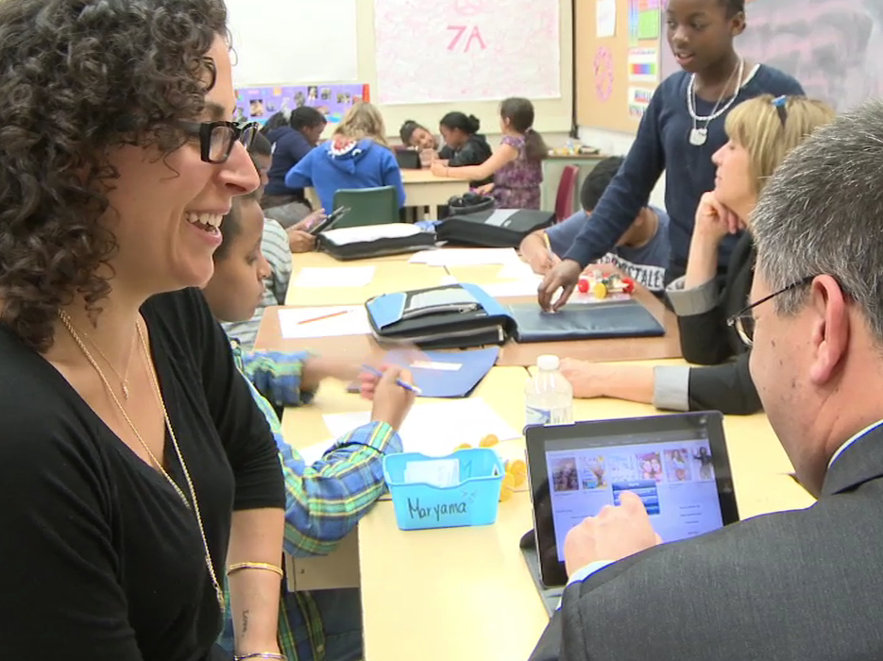
Хорошая система подотчетности
Вот в чем функция качественных данных, используемых для выработки стратегии совершенствования:
Не должны быть оценочными
Базироваться на повсеместной прозрачности
Приводить к сильной внутренней подотчетности, которая приведет к подотчетности обществу
Объединять оценку и обучение

Slide 12
Наращивание потенциала
Курс на развитие индивидуальных и коллективных компетентностей, важных для развития на уровне школы и округа.

Slide 13
Professional Cultures
Профессиональная культура

Slide 14
Профессиональный капитал
Человеческий капитал
Социальный капитал
Капитал решений

Slide 15
Новая роль директора
Leading Learning
System Player
Agent of Change
Тот, кто ведет людей и организации
вперед в трудных обстоятельствах
Тот, кто вносит вклад и получает выгоду от улучшения показателей других школ округа и всей системы.
Тот, кто моделирует процесс учения и строит сотрудничество.

Slide 16
Человеческий капитал
Человеческий капитал – это человеческие ресурсы и кадровый состав учителей в школе, их качество и преподавательский талант.

Slide 17
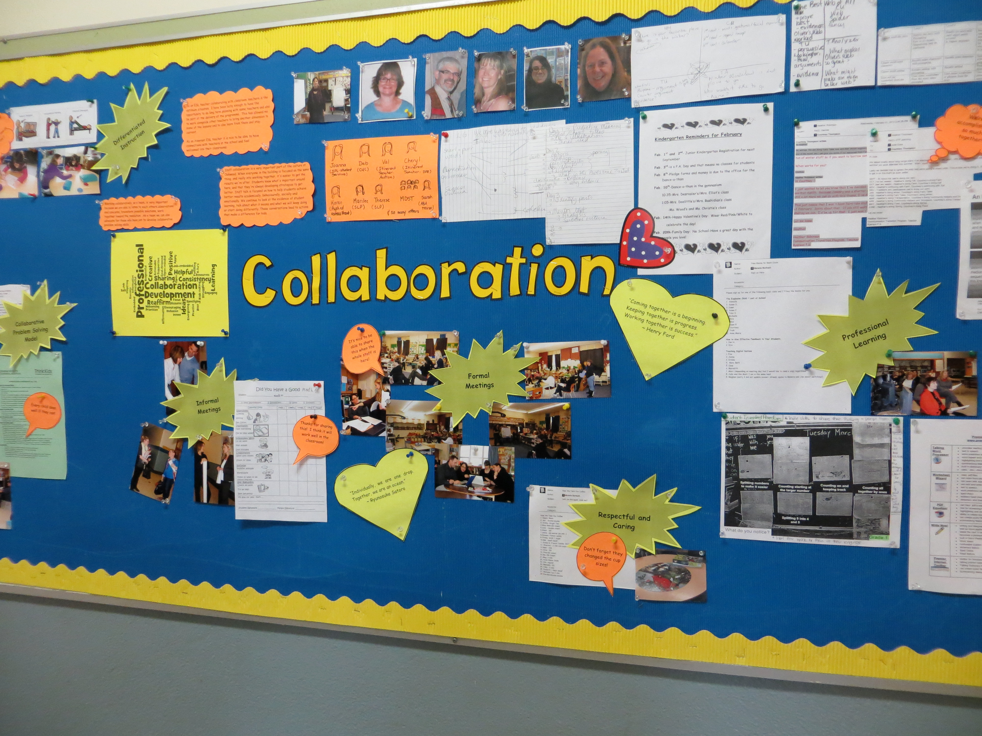
Социальный капитал
Социальный капитал
касается качества и
количества взаимодействий
и взаимоотношений между людьми. В школе он влияет на доступ учителя к знаниям, на информированность учителей , на их ожидания, чувство долга и доверия, на их преданность делу и готовность работать вместе ради общих целей.

Slide 18
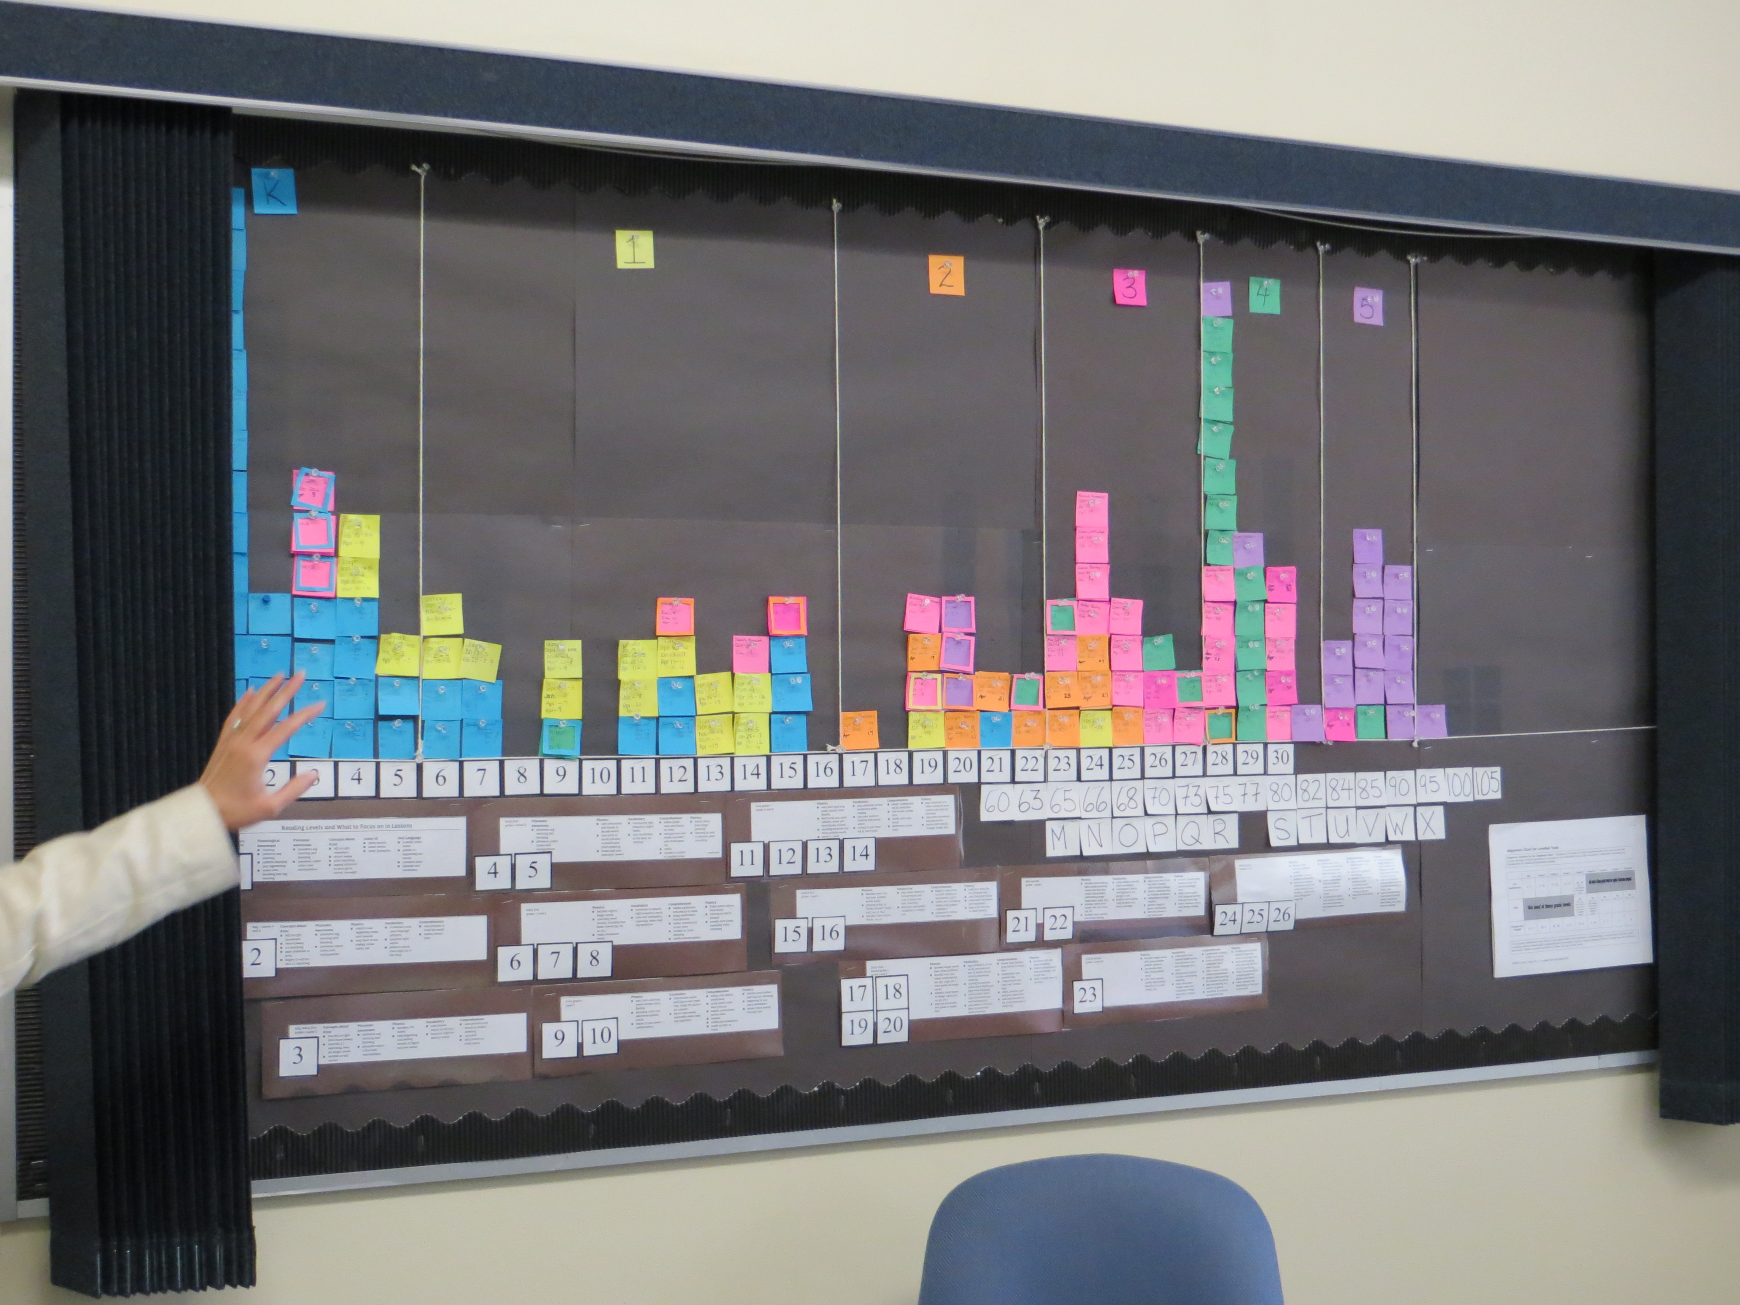
Капитал решений
…относится к ресурсам, включающим в себя знания, ум и энергию, необходимые для того, чтобы правильно использовать человеческий и социальный капитал.
По сути это способность
выбирать и принимать
правильные решения.

Slide 19
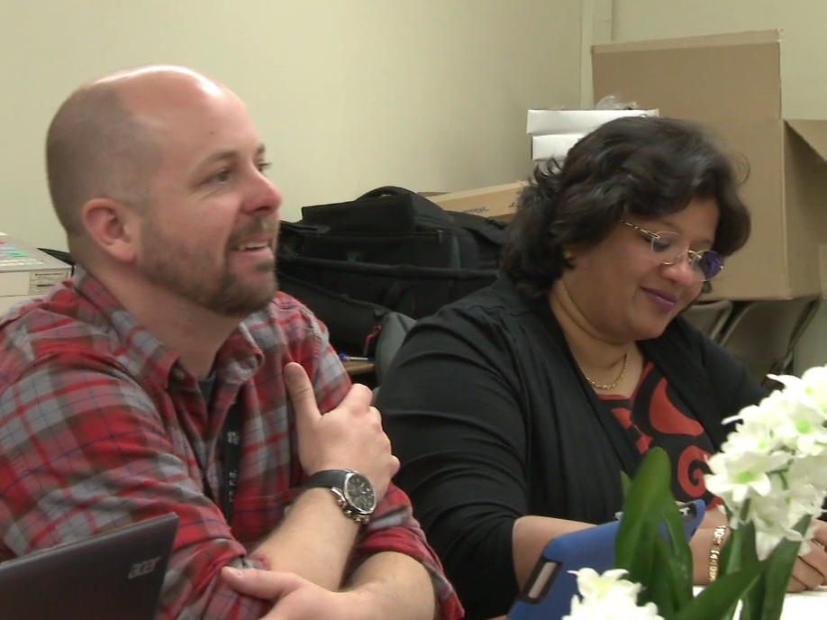
Человеческий и социальный капитал
Работа команды в сочетании с личной работой (вкладывайте и в то, и в другое).
Осторожно: Профессиональное развитие директора или учителей- это еще не двигатель реформ, (а только их условие).
‘Учение и есть работа’ – вот что наш двигатель, а не личные решения.

Slide 20
Ведущий учащийся: Новая роль директора
“Чтобы увеличить воздействие, директора должны по другому тратить время. Они должны вкладывать энергию в развитие группы.”
Fullan pg. 55

Slide 21
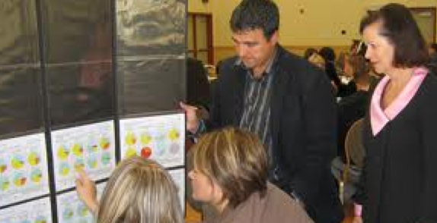
Новая роль директора
“…вести за собой школьных учителей в процессе совместного научения тому, как совершенствовать практику преподавания, обучаясь вместе с ними тому, что работает, а что нет».
Fullan pg. 55

Slide 22
Директор как ведущий ученик
“..директор не возглавляет весь процесс обучения качественному преподаванию. Директор стремится обеспечить постоянное внимание к процессу преподавания и непрерывному обучению и сделать это основной работой школьного коллектива. И он делает это благодаря тому, что является талантливым разведчиком нового и социальным инженером, развивая культуру учения, ведя за собой других и являясь для всех ведущим учеником.”
Fullan pg. 90

Slide 23
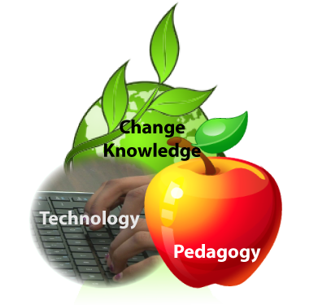
Что такое Стратосфера

Slide 24
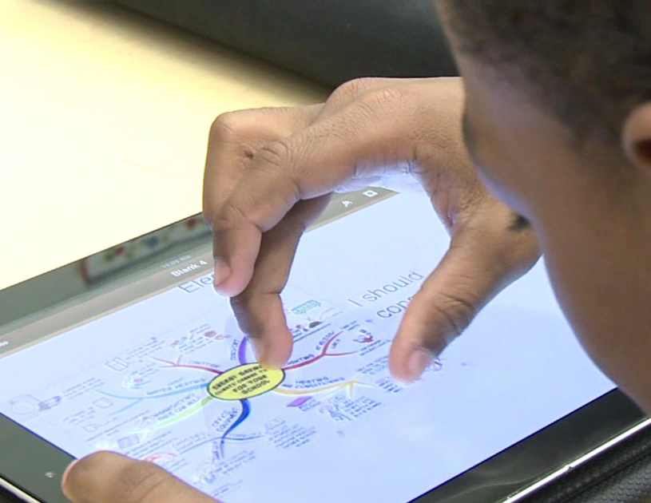
Вовлечение в процесс всех детей и учителей
Элегантность, экономичность и легкость в использовании
Технологическую повсеместность 24/7
Решение задач, в контексте реальных жизненных ситуаций
Новое Обучение
Интересный и новый учебный опыт для всех учащихся должен включать в себя

Slide 25
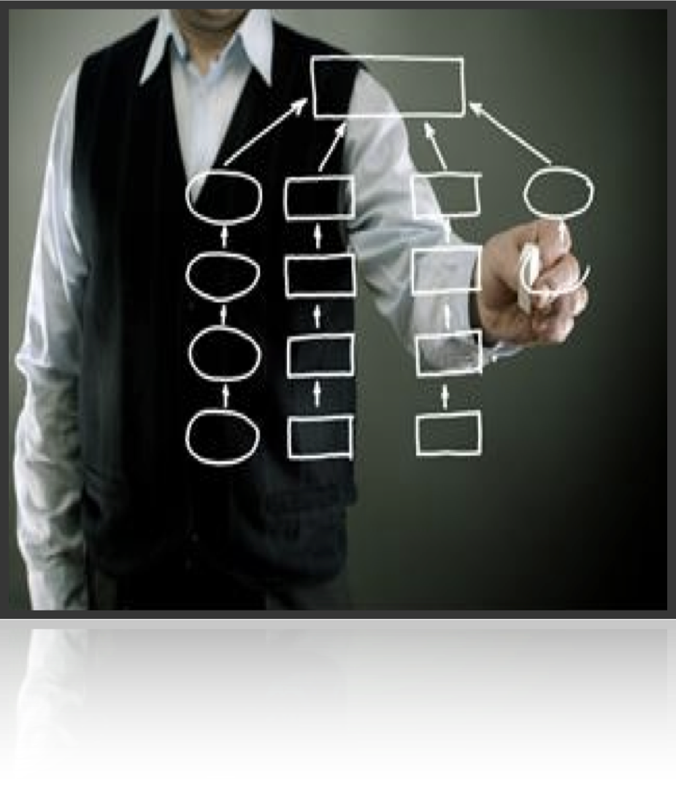
Новая педагогика
Учителя нужны, но в новой роли - учитель как агент перемен.

Slide 26
Учителя и учащиеся как педагогические партнеры
Учитель как фасилитатор .17
(симуляции, игры, обучение через исследования; уменьшение размера класса; индивидуализация обучения; проблемное обучение; обучение в интернете, индуктивное обучение)
Учитель как активатор .60
(обучение с повторением и возвратами; обратная связь; само-вербализация учитель-ученик; мета-когниция; труднодостижимые цели; часто наблюдаемые эффекты обучения)

Slide 27
Директор как агент перемен
“..Компетентности можно определить и им можно научиться. Они потребуют умения объединиться и вдохновения, которое увеличит эффект. Они потребуют согласования и интеграции вашей решимости и чьей-то инициативы.”
Fullan pg. 137

Slide 28
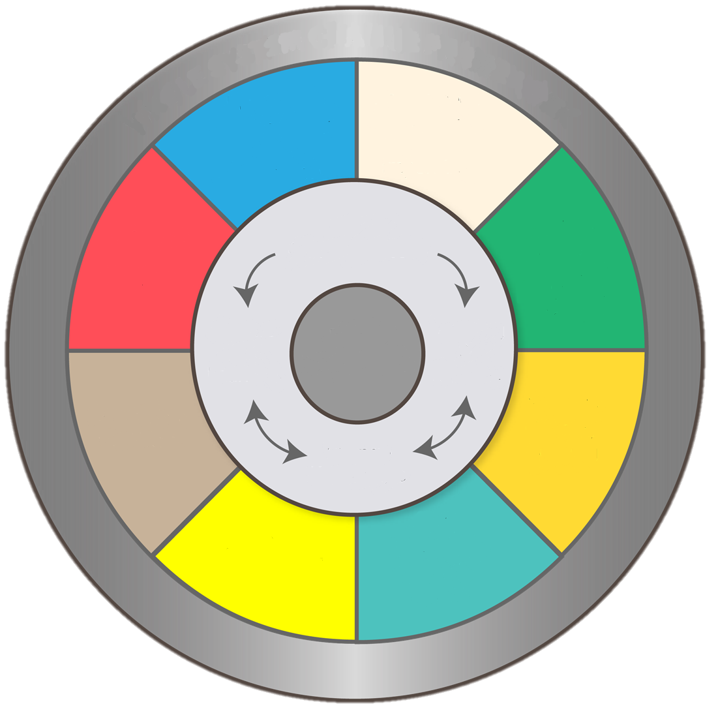
Рамка изменений всей системы
Поощрение
глубокой приверженности моральному долгу
Мониторинг для совершенствования и инноваций
Основные компоненты
Разработка небольшого количества амбициозных целей
Использование данных для улучшения практики
Учение
и препо-давание
Культура учения
Глубинное учение
Учение в процессе работы
Инвестирование в наращивание потенциала
Теория изменений
Привлечение всего школьного округа
Построение лидерства на ВСЕХ уровнях

